Slide 1


Slide 2




¿Puede Dios cambiar mi vida?
Tema 5

Slide 3
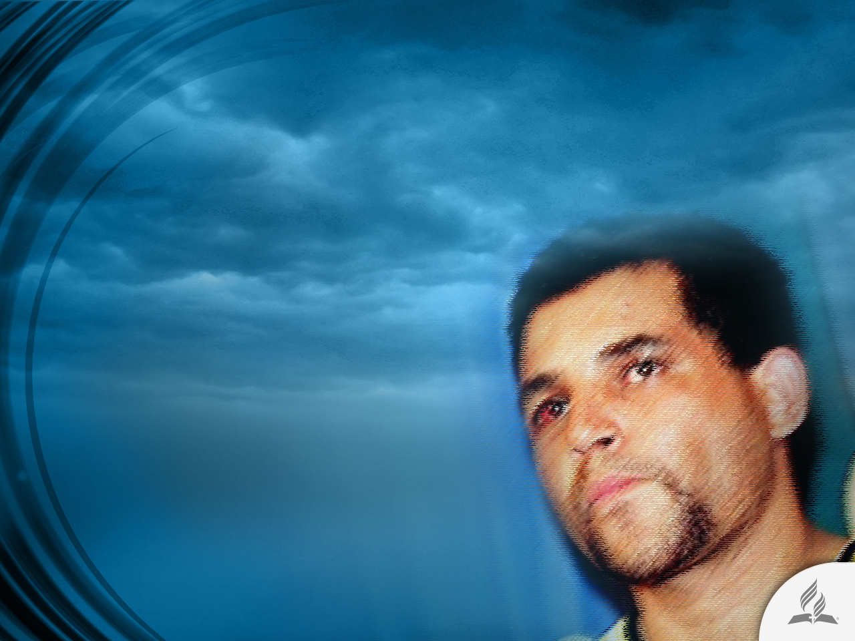
«Yo tengo una fiera asesina dentro de mí»
Francisco de Asís Pereira, asesinó a once mujeres después de violarlas en un parque de las afueras de la ciudad de San Pablo (Brasil).
Su estrategia era la misma en todos los casos. Encontraba a sus víctimas en supermercados y paradas de autobús y se presentaba como un buscador de talentos que descubre bellezas para una agencia de modelos.
Después, con el pretexto de fotografiarlas, las llevaba a un parque y allí las violaba y ahorcaba con una soga.
¡Hay respuestas!

Slide 4
«Yo tengo una fiera asesina dentro de mí»
Su búsqueda duró veintitrés días, hasta que fue detenido por casualidad en la frontera entre Brasil y Argentina, a 1.500 kilómetros de San Pablo.
Después de cruzar el río Uruguay, que marca el límite entre los dos países, Francisco pidió alojamiento en la casa de un pescador de la zona, el cual había visto la noticia por televisión y llamó a la policía.
Durante el juicio, los abogados defensores insistían en que Francisco era un psicópata que no tenía noción de los hechos, hasta que él mismo dijo al juez: «Nunca le dije esto a nadie. Yo tengo una fiera asesina dentro de mí. Es una fiera fea, perversa, que no logro controlar. Hay días que no salgo de casa porque sé que la fiera se va a despertar. Me acuesto, me cubro la cabeza con la manta y rezo para poder controlarme, pero no puedo».
¡Hay respuestas!

Slide 5

¿QUÉ ES EL PECADO?
Conceptos bíblicos
¡Hay respuestas!

Slide 6

¿Qué es el pecado?
La Biblia usa varios términos para referirse al concepto del pecado.
En realidad, en la Biblia el concepto de pecado es muy amplio.
Por eso es importante conocer sus diferentes significados.
¡Hay respuestas!

Slide 7

Palabras traducidas por ‘pecado’ en el Antiguo Testamento (hebreo)
PALABRA | SIGNIFICADO | REFERENCIA
Hattat | ‘Fallar la marca’, ‘no dar en el blanco’. La idea es que no cumple la norma de Dios. | Jueces 20: 16; Job 5: 24; Levítico 5: 5, 16; Salmos 51: 4
‘Awôn | Tiene la idea de una intención equivocada. Se traduce como ‘iniquidad’ ante Dios. Conlleva la noción de torcer. Además, se refiere a falsedad, decepción y vanidad. | Génesis 4: 13; 15: 16; Lamentaciones 3: 9; Salmo 36: 3; Proverbios 22: 8
Peša‘ | Violación de una ley o norma de manera deliberada, premeditada y ansiosa. Rechazo a someterse a una autoridad legítima. | Isaías 1: 2; Jeremías 3: 13; Oseas 7: 13
Reša‘ | Turbulencia, inquietud, estar desatado, ser culpable de hostilidad hacia Dios y su pueblo. | Isaías 57: 20; Éxodo 9: 7

Slide 8
Palabras traducidas por ‘pecado’ en el Nuevo Testamento (griego)
PALABRA | SIGNIFICADO | REFERENCIA
Hamartia | ‘No dar en el blanco’. Connota el error deliberado de una persona para procurar la voluntad de Dios. Decisión humana de ser hostil al Señor. | Mateo 1: 21; Romanos 5: 12; Juan 9: 41; 19: 11
Parakoé | ‘Fracasar en escuchar’ o ‘renuencia a escuchar’. Se traduce como ‘desobediencia’ y ‘deslealtad’. | Romanos 5: 19; 2 Corintios 10: 16; Hebreos 2: 2
Parabasis | Ruptura deliberada de la ley, violación a un mandamiento, avance a una zona prohibida. Se traduce como ‘transgresión’ o ‘violación’. | Romanos 4: 15; Gálatas 3: 19; Hebreos 2: 2
Paraptoma | Un resbalón o caída. Se traduce como ‘ofensa’, ‘delito’ y ‘caída. | Mateo 6: 14, 15; Romanos 4: 25; 5: 15; 11: 11-12
Anomia | Infracción de la ley. Se traduce como ‘maldad’ o ‘iniquidad’. | Mateo 7: 23; 13: 41; Romanos 4: 7; 1 Juan 3: 4
Adikia | Ausencia de justicia. Se traduce como ‘impiedad’ y ‘maldad’. | Romanos 1: 18, 19; 2 Pedro 2: 15; 1 Juan 5: 7

Slide 9
Rebelión
Contra
Dios
Descuido
del deber
Relación
quebrantada
Contaminación
y culpa
Una
condición
PECADO
Poder
esclavizante
Un tipo
específico
de mal
Egoísmo
y orgullo
No dar en
el blanco
Trasgresión
¡Hay respuestas!

Slide 10

De vuelta al Edén
Eva prefirió creer en la palabra de la serpiente y no en la palabra de Dios.
Intentó ser feliz a su manera. No comió del árbol con la intención de morir. ¡Ambicionó ser igual a Dios!
Pero acabó trayendo la muerte para ella y para la humanidad.
¡Hay respuestas!

Slide 11
El deseo de ser como Dios
Eva comió el fruto queriendo ser como Dios y acabó trayendo la desgracia al mundo.
El pecado siempre actúa de esa manera. Te hace creer que no necesitas de Dios y que puedes ser feliz sin su ayuda, pero acabas iracundo, perturbado y afligido. Yerras el blanco. Anhelas una cosa y terminas alcanzando otra completamente diferente.
El pecado produce temor, ansiedad, orgullo, insatisfacción adicciones, etc.
¡Hay respuestas!

Slide 12

UNA NATURALEZA PECAMINOSA
Una lucha en nuestro interior
¡Hay respuestas!

Slide 13
Una tendencia al mal
«No entiendo lo que me pasa, pues no hago lo que quiero, sino lo que aborrezco. Ahora bien, si hago lo que no quiero, estoy de acuerdo en que la ley es buena; pero, en ese caso, ya no soy yo quien lo lleva a cabo sino el pecado que habita en mí. Yo sé que en mí, es decir, en mi naturaleza pecaminosa, nada bueno habita. Aunque deseo hacer lo bueno, no soy capaz de hacerlo. De hecho, no hago el bien que quiero, sino el mal que no quiero. Y si hago lo que no quiero, ya no soy yo quien lo hace sino el pecado que habita en mí. Así que descubro esta ley: que cuando quiero hacer el bien, me acompaña el mal. Porque en lo íntimo de mi ser me deleito en la ley de Dios; pero me doy cuenta de que en los miembros de mi cuerpo hay otra ley, que es la ley del pecado. Esta ley lucha contra la ley de mi mente, y me tiene cautivo. ¡Soy un pobre miserable! ¿Quién me librará de este cuerpo mortal?» (Romanos 7: 15-24).
¡Hay respuestas!

Slide 14

Una naturaleza pecaminosa (Salmo 51: 5)
Para los seres humanos, es más fácil pecar que obedecer a Dios.
La obediencia nos resulta difícil.
Pero cuando Jesús viene a nuestras vidas implanta en nuestro corazón una nueva naturaleza cristiana (Efesios 4: 20-24)
Entonces se inicia el conflicto del que habla el apóstol Pablo.
¡Hay respuestas!

Slide 15
Jesús crea una nueva naturaleza en nuestro corazón
«Por lo tanto, si alguno está en Cristo, es una nueva creación. ¡Lo viejo ha pasado, ha llegado ya lo nuevo!» (2 Corintios 5: 17).
«Y poneros el ropaje de la nueva naturaleza, creada a imagen de Dios, en verdadera justicia y santidad» (Efesios 4: 24).
«Sabemos que nuestra vieja naturaleza fue crucificada con él para que nuestro cuerpo pecaminoso perdiera su poder, de modo que ya no siguiéramos siendo esclavos del pecado» (Romanos 6: 6).
«Y os habéis puesto el de la nueva naturaleza, que se va renovando en conocimiento a imagen de su Creador» (Colosenses 3: 10).
«Por tanto, no nos desanimamos. Al contrario, aunque por fuera nos vamos desgastando, por dentro nos vamos renovando día tras día» (2 Corintios 4: 16).
¡Hay respuestas!

Slide 16

La lucha entre las dos naturalezas: ¿Cómo se alimentan?
NATURALEZA PECAMINOSA
NUEVA NATURALEZA
Contenidos inadecuados en los medios de comunicación: películas, programas de televisión, Internet, etc.
Amistades inapropiadas
Música no edificante
Inasistencia a la iglesia
Indiferencia espiritual
Contenidos edificantes en los medios de comunicación: música, vídeos, películas, etc.
Lectura de la Biblia y oración
Asistencia a la iglesia
Actividades misioneras
Lecturas edificantes
¡Hay respuestas!

Slide 17
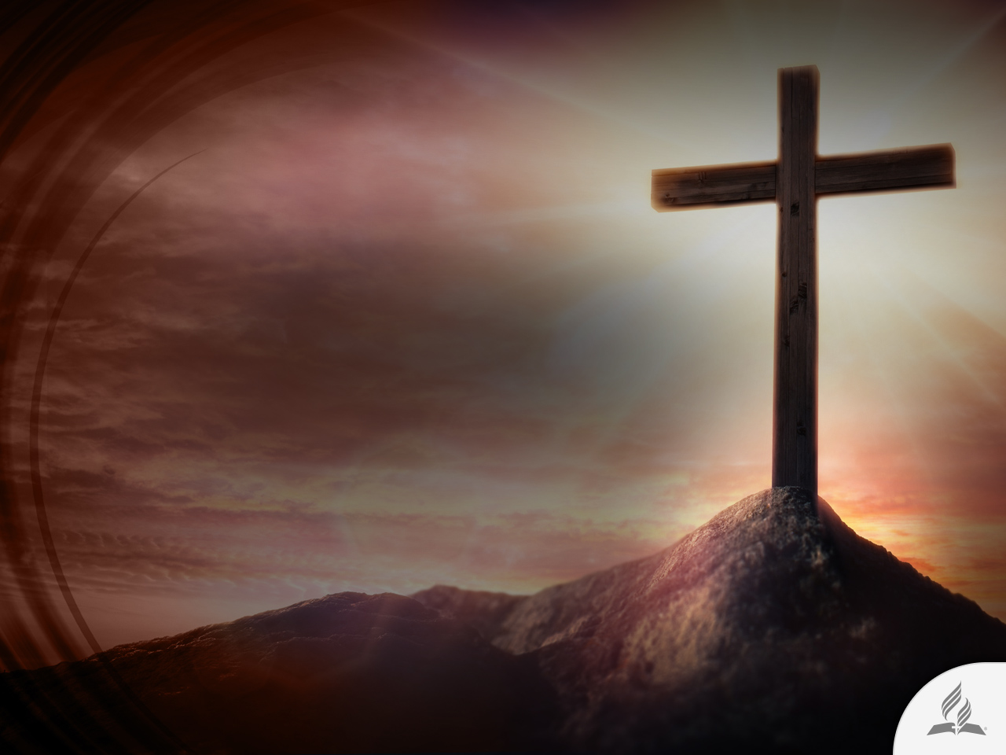
La necesidad de una vida devocional
«Dirigiéndose a todos, declaró: Si alguien quiere ser mi discípulo, que se niegue a sí mismo, lleve su cruz cada día y me siga» (Lucas 9: 23).
¡Hay respuestas!

Slide 18
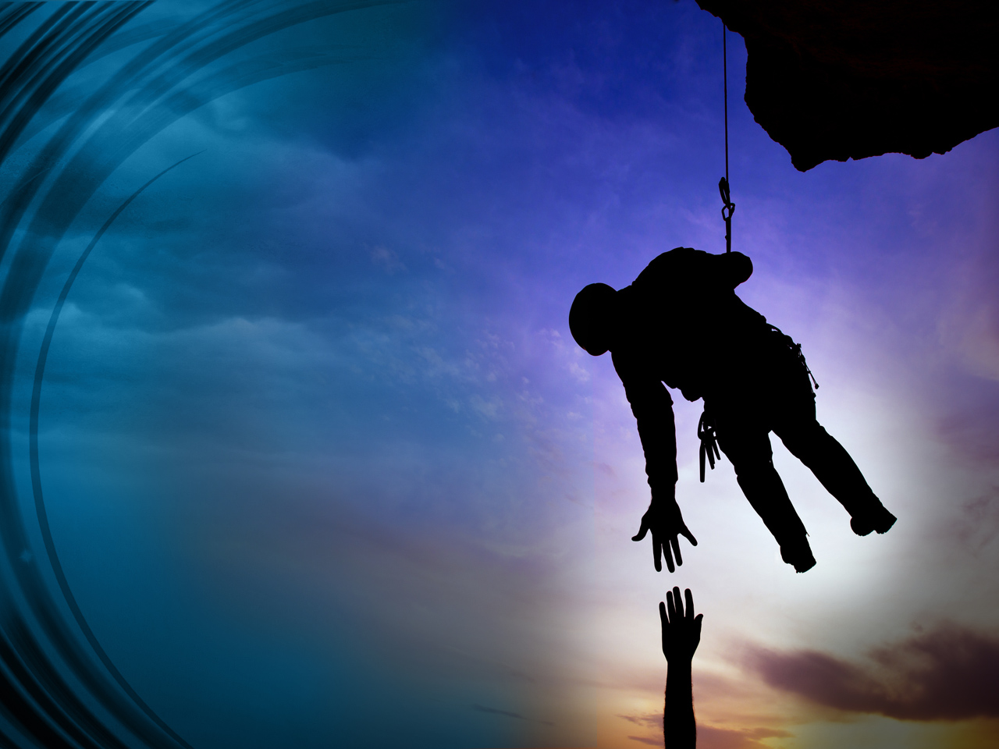
1. Negarse a uno mismo
Crucificar el yo (Gálatas 2: 20).
Reconocer la debilidad humana.
Aceptar la ayuda divina.
¡Hay respuestas!

Slide 19

2. Tomar la cruz
Aceptar los inconvenientes de ser cristiano (críticas, burlas, rechazos).
Someterse a la voluntad de Dios cuando es contraria a nuestros deseos.
¡Hay respuestas!

Slide 20

3. Seguir a Jesús
Estar listo para hacer lo que él nos pida (Salmo 25: 1-10).
Disfrutar la obediencia a su voluntad.
¡Hay respuestas!

Slide 21
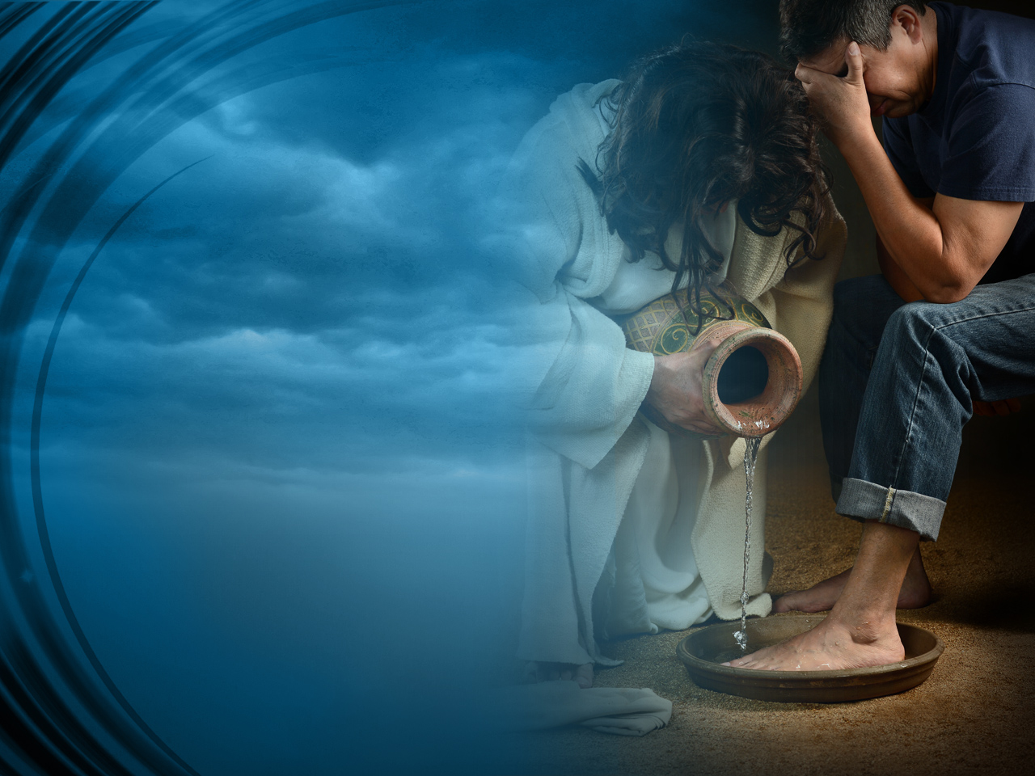
Tres actitudes hacia Jesús
¡Hay respuestas!

Slide 22
Tres tipos de actitudes contemporáneas
Algunos guardan en sus corazones una falta de fe y critican todo lo relacionado con Jesús y la religión.
Otros reconocen su condición pecaminosa, se arrepienten y aceptan a Jesús como su Salvador personal.
Y están quienes permanecen indiferentes, simplemente observando lo que sucede.
¡Hay respuestas!

Slide 23
Tres tipos de actitudes en la cruz (Lucas 23: 39-42)
Falta de fe
El mal ladrón
Arrepentimiento
El buen ladrón
Indiferencia
La gente
¡Hay respuestas!

Slide 24
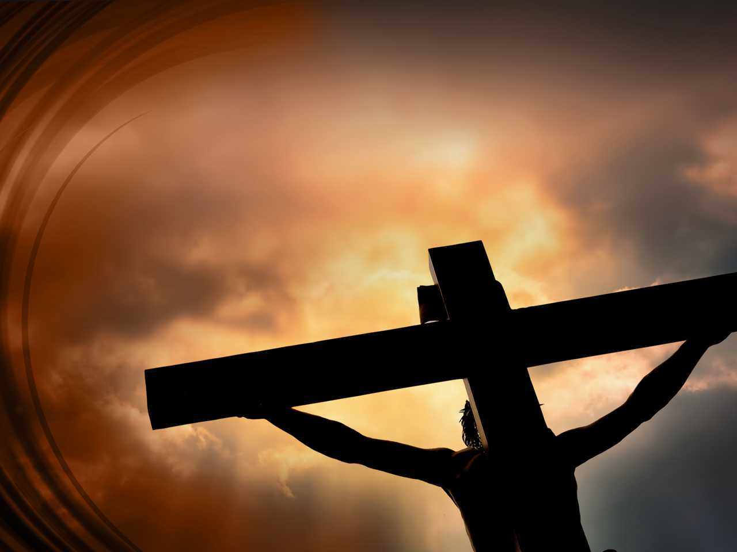
La ira del mal ladrón hacia Jesús
¿Acaso no eres el Mesías? ¡Sálvate a ti mismo y a nosotros! (Lucas 23: 39).
¿Qué esperas para ayudarme?
¡Bájame ya de esta cruz!
¡Hay respuestas!

Slide 25
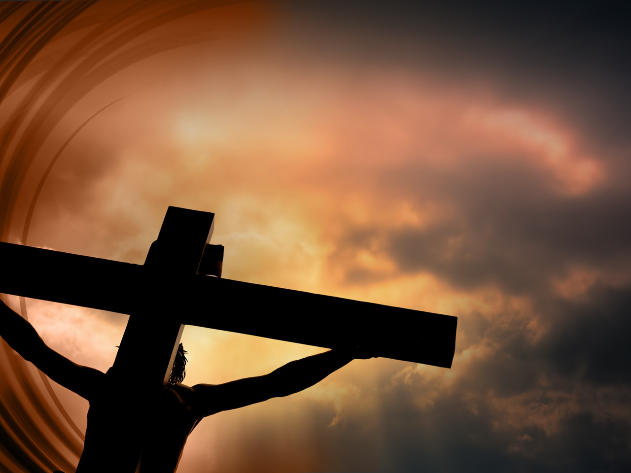
El testimonio del buen ladrón
«¿Ni siquiera temor de Dios tienes, aunque sufres la misma condena? En nuestro caso, el castigo es justo, pues sufrimos lo que merecen nuestros delitos; éste, en cambio, no ha hecho nada malo. Luego dijo: “Jesús, acuérdate de mí cuando vengas en tu reino”» (Lucas 23: 40-42).
¡Hay respuestas!

Slide 26
Un hombre con convicción espiritual
ARREPENTIMIENTO
«¿Ni siquiera temor de Dios tienes, aunque sufres la misma condena?»
CONFESIÓN
«En nuestro caso, el castigo es justo, pues sufrimos lo que merecen nuestros delitos…»
RECONOCIMENTO DE LA JUSTICIA DIVINA
«éste, en cambio, no ha hecho nada malo…»
ACEPTACIÓN DE JESÚS COMO SALVADOR
«Acuérdate de mí…»
FE EN LA SEGUNDA VENIDA DE JESÚS
«…cuando vengas en tu reino»
¡Hay respuestas!

Slide 27
Resumen
Los seres humanos tienen una naturaleza pecaminosa. Para nosotros es más fácil desobedecer que obedecer.
La Biblia usa varios términos para referirse al concepto del pecado.
Cuando Jesús viene a nuestras vidas crea en nosotros una nueva naturaleza.
Debemos alimentar la nueva naturaleza con un estilo de vida saludable y una vida devocional.
La historia de los últimos momentos de Jesús en la cruz muestra que hay tres tipos de actitudes hacia Jesús: falta de fe, arrepentimiento e indiferencia.
Si seguimos el camino del buen ladrón podemos ser transformados.
¡Hay respuestas!

Slide 28
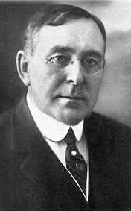
Etiquételo como «pecado»
El difunto Dr. J. Wilbur Chapman, un evangelista presbiteriano de finales del siglo XIX, acostumbraba referirse a un predicador metodista que predicaba constantemente sobre el tema del pecado. No tenía pelos en la lengua y se refería al pecado como «esa abominación que Dios odia».
Un líder de su congregación se le acercó un día y le urgió a dejar de usar esa horrible palabra. Él dijo: «Dr. Blank, desearíamos que no hablará tan explícitamente sobre el pecado. Al escucharlo, lo más probable es que nuestros jóvenes que le escuchan consentirán el pecado. Llámelo de una forma, como “inhibición», «error», «falta» o incluso «una distorsión en nuestra naturaleza».
¡Hay respuestas!

Slide 29
Etiquételo como «pecado»
«Entiendo lo que quiere decir», comentó el predicador mientras se dirigía a su escritorio para traer una pequeña botella.
«Esta botella», dijo, «contiene estricnina. Verá que la etiqueta roja dice «Veneno». ¿Me sugeriría usted que cambie la etiqueta por una que diga gaulteria?» Cuanto más inofensivo sea el nombre más peligrosa será la dosis.
¡Hay respuestas!

Slide 30
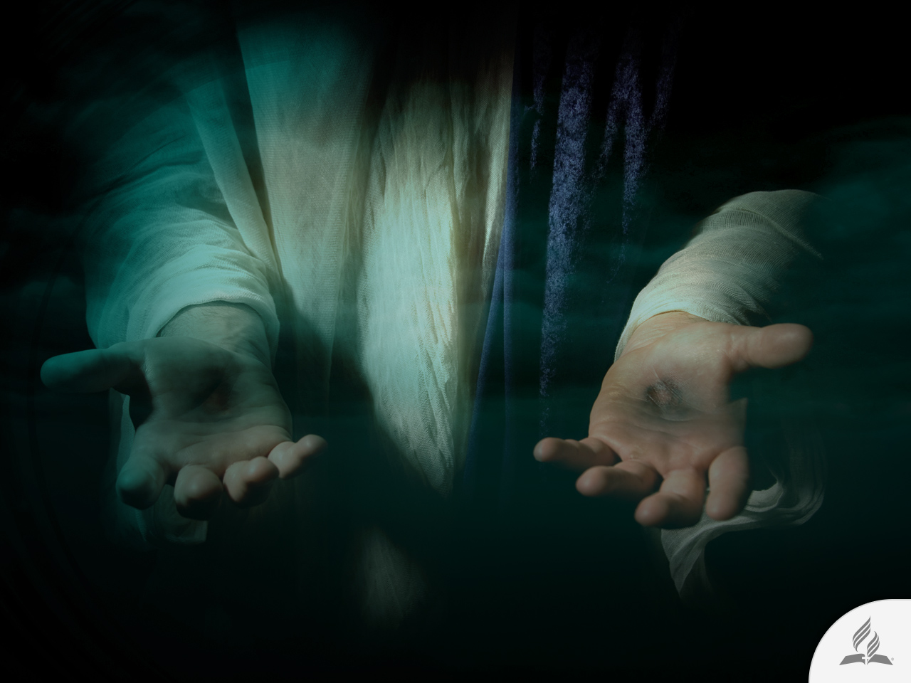
Mi decisión
La Biblia dice: «Os rociaré con agua pura, y quedaréis purificados. Os limpiaré de todas vuestras impurezas e idolatrías. Os daré un nuevo corazón, y os infundiré un espíritu nuevo; os quitaré ese corazón de piedra que ahora tenéis, y os pondré un corazón de carne. Infundiré mi Espíritu en vosotros, y haré que sigáis mis preceptos y obedezcáis mis leyes» (Ezequiel 36: 25-27).
¿Deseas aceptar la ayuda que Jesús te ofrece hoy?
¡Hay respuestas!

Slide 31
El próximo tema:
¿ES POSIBLE SER FELIZ?
La búsqueda de la felicidad
Egoísmo frustrante
Por la ruta equivocada
De la decisión a la acción
¡Hay respuestas!

